Slide 1
Salme Herre, Almægtige
M.L.B. Winther 2016
Dansk tegnsprogssalme
inspireret af dansk døv salmist

Slide 2
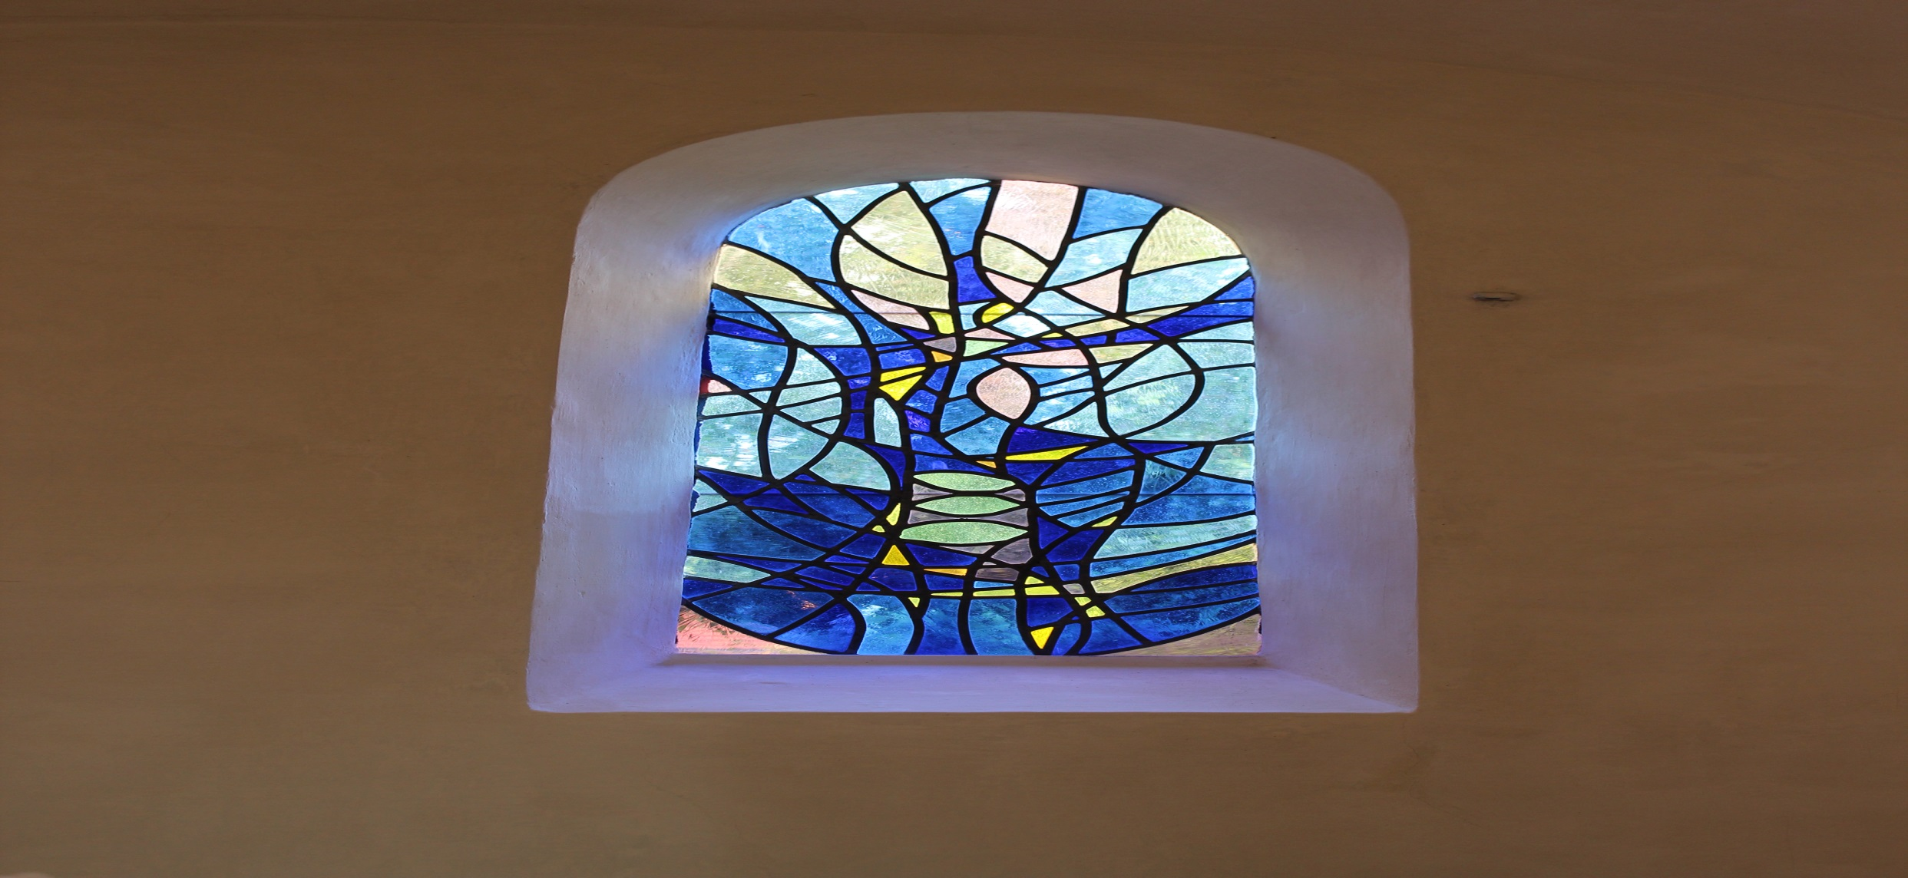
1. HERRE ALMÆGTIGE HERRE PRAGTFULDE
HERRE VOR TRO
HERRE
VI PRISER DIG
VI PRISER DIG
VI PRISER DIG

Slide 3
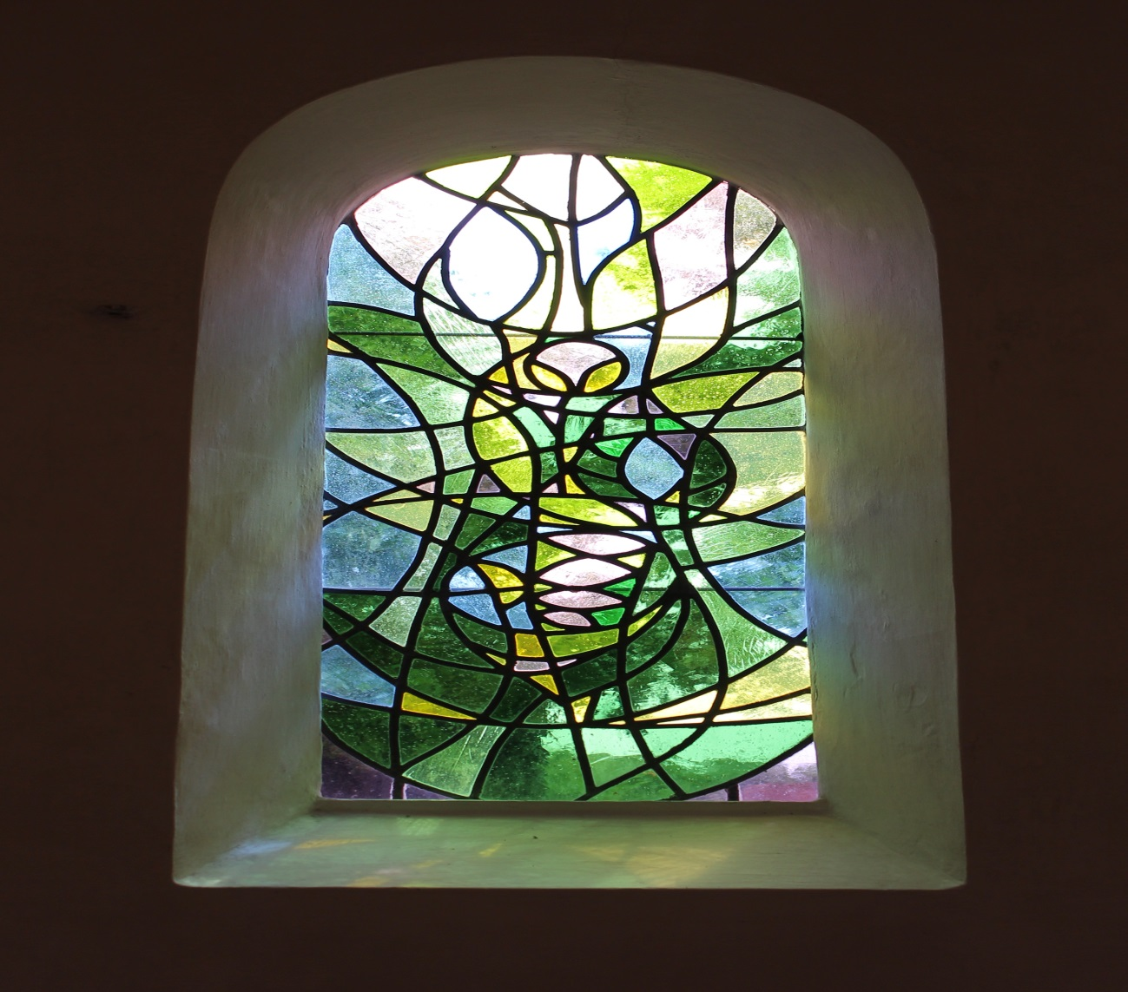
HERRE DIN SØN
HERRE BARMHJERTIGE HERRE VORT HÅB
HERRE VI PRISER DIG
VI PRISER DIG
VI PRISER DIG

Slide 4
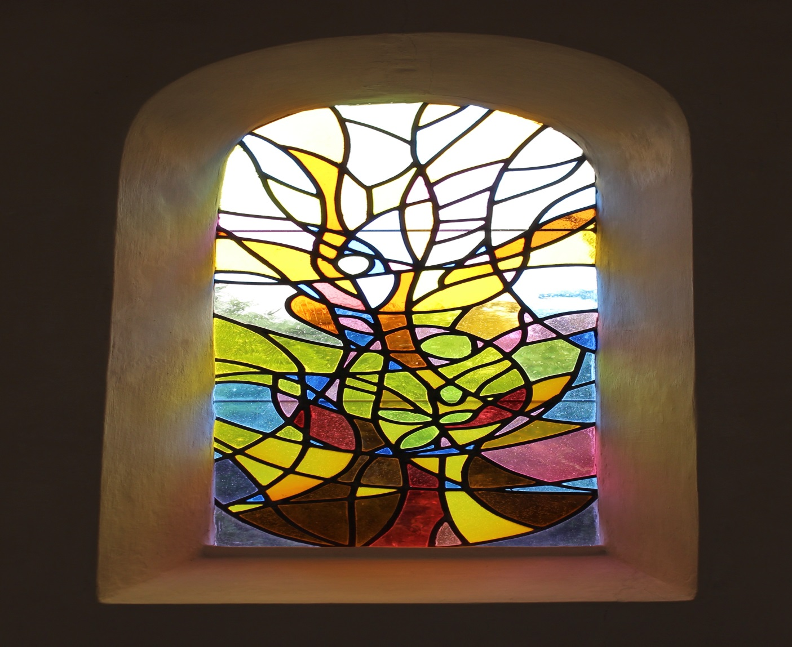
3. HELLIG DIN ÅND
HELLIG INSPIRATION
HELLIG KÆRLIGHED
HELLIG VI PRISER DIG
VI PRISER DIG
VI PRISER DIG

